Slide 1




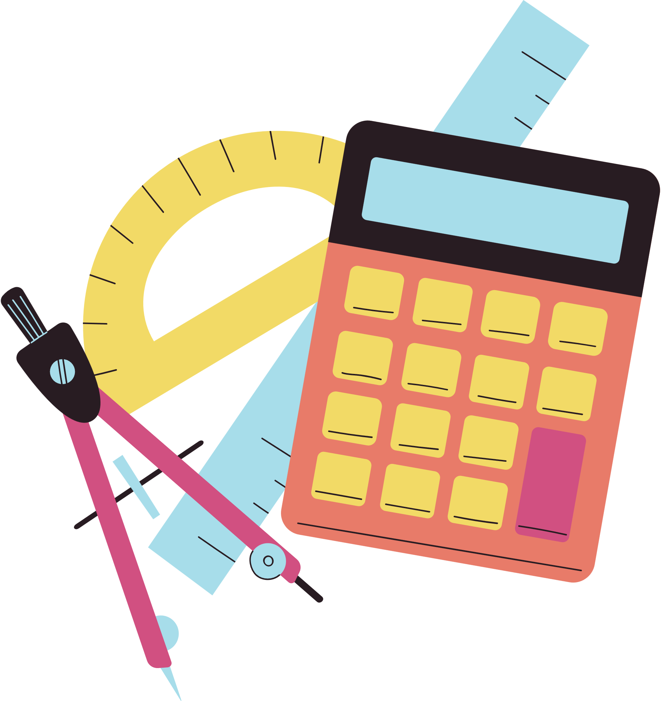

Calculator Penghitungan
Lets Started

Slide 2
Nama Kelompok :
Elsya Izzati Syahbana
Agihal Putra
Nida Aisyah Firlina
Muhammad Fadhlu Rahman

Slide 3
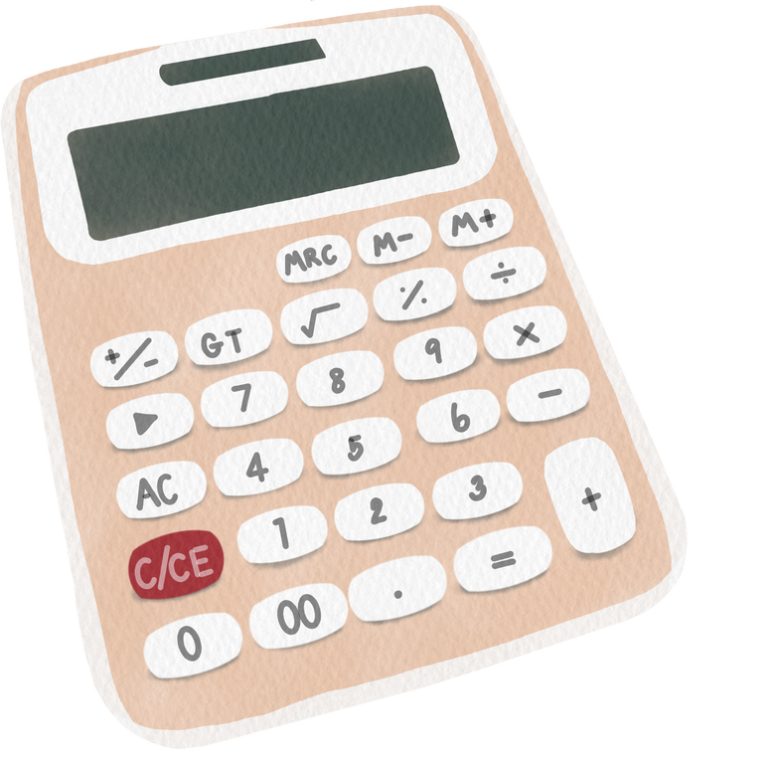
What Is Calculator?
Kalkulator adalah alat elektronik yang digunakan untuk melakukan perhitungan matematis. Kalkulator dapat digunakan untuk melakukan berbagai macam operasi matematika, mulai dari operasi aritmatika dasar seperti penjumlahan, pengurangan, perkalian, dan pembagian, hingga operasi matematika yang lebih kompleks seperti logaritma, trigonometri, dan statistik.

Slide 4
what modules were used to create the program?
Tkinter
Tkinter adalah sebuah pengikat Python untuk peralatan GUI Tk. Tkinter merupakan antarmuka Python standar untuk peralatan GUI Tk, dan merupakan GUI standar de facto nya Python. Tkinter dimasukkan secara default kedalam instalasi Python untuk Linux, Microsoft Windows dan Mac OS X. Nama Tkinter berasal dari Tk interface.

Slide 5
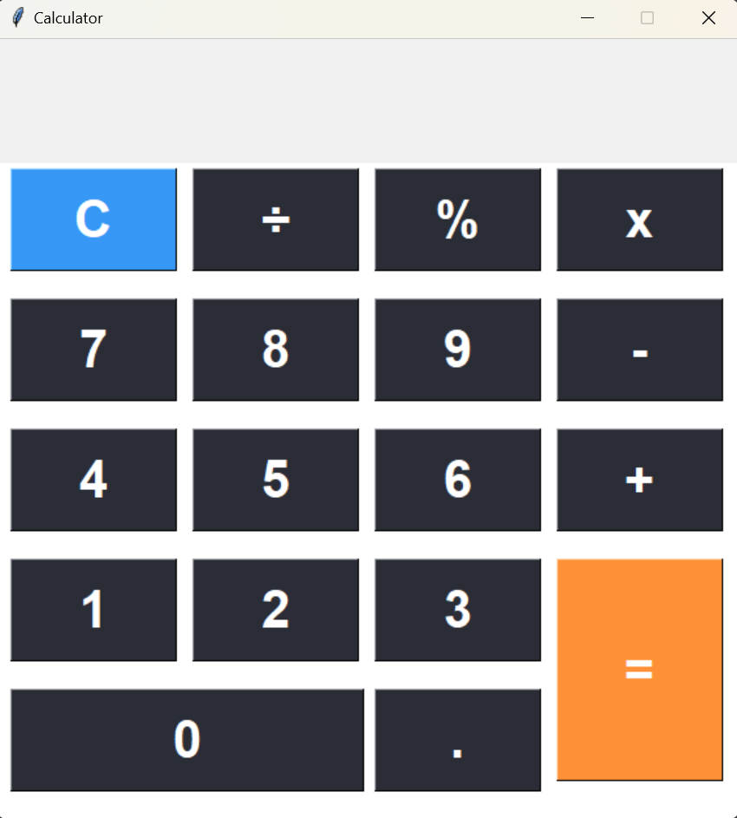
How To Use It?
1. Nyalakan kalkulator.
2. Masukkan angka pertama.
3. Tekan tombol operator (+, -, x, atau ÷).
4. Masukkan angka kedua.
5. Tekan tombol "=" untuk melihat hasil.

Slide 6
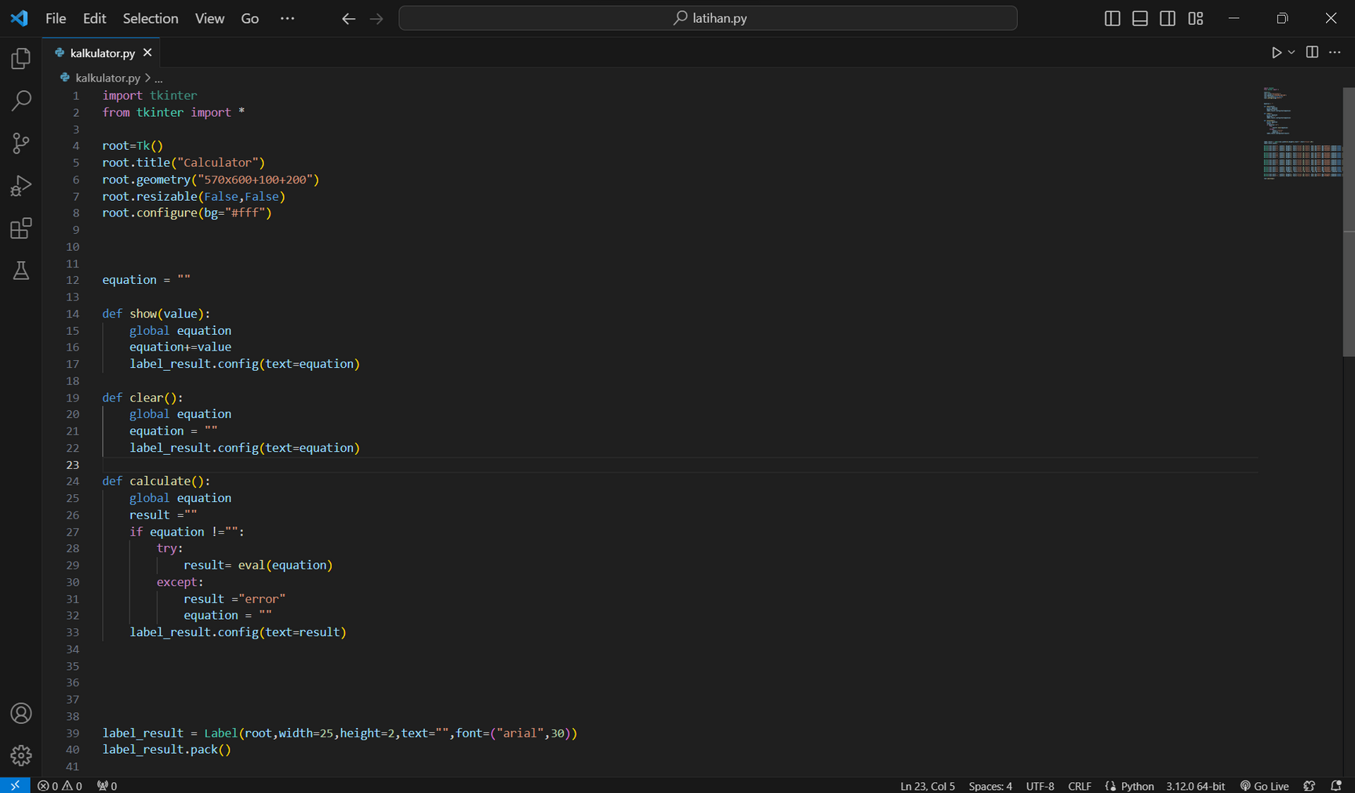
Our Code

Slide 7


